Slide 1

به نام خدا
Fraud Detection System
Medical Fraud and Abuse Detection System Based on Machine Learning
محیا غلامرضایی
دانشگاه سمنان
دی ماه 1400

Slide 2
مقدمه
کارهای مرتبط
dataset
مدلسازی
بحث
نتایج
1

Slide 3
مقدمه
سالانه حدود 10% هزینه های سیستم های مراقبت پزشکی صرف موارد سواستفاده و تقلب در مراقبت های پزشکی و خدمات درمانی می شود. به طور کلی، سواستفاده پزشکی به این معنی است که مراکز درمانی خدمات پزشکی و درمانی غیرضروری را به بیمار ارائه می دهند تا سود یا بازپرداخت بیشتری دریافت کنند. این اقدامات باعث آسیب به رفاه اجتماعی و بیمه های درمانی می شود.
1/10

Slide 4
مقدمه
موانعی برای تشخیص این موارد وجود دارند از جمله:
تعداد سوابق مشکوک در مقایسه با سوابق معمول بسیار کم است و همین موضوع باعث کاهش صحت سیستم های تشخیصی می شود.
هیچ قانون مشخصی برای بازپرداخت های شرکت های بیمه وجود ندارد.
تأثیر بیماری‌های همزمان مختلف، ویژگی‌های بیمار، تشخیص پزشکان و عوامل نویزی در سوابق پزشکی بسیار پیچیده است.
تغییرات مکرر در داروهای مربوط به هر بیماری، نیاز دارد تا منطق تشخیص ناهنجاری به روز رسانی شود.
پوشش دادن رفتارهای کلاهبرداری به‌روز دشوار است.
2/10

Slide 5
healthcare anomaly detection
کارهای مرتبط
supervised:
تشخیص ناهنجاری برای سوابق بیماران دیابتی
درخت تصمیم 9 ویژگی صحت 99%
تشخیص ناهنجاری های مربوط به اطلاعات بیمه
Bayesian network داده ساختگی
unsupervised:
تشخیص ناهنجاری سوابق سرپایی دندانپزشکی
داده های پرت محلی
شناسایی داده های غیرعادی تراکنش های بیمه پزشکی
Machine learning
supervised learning method
unsupervised learning method
K-means
Db-scan
isolation forest
KNN
SVM
Genetic algorithm
Decision tree
ANN
2/7
3/10
2

Slide 6
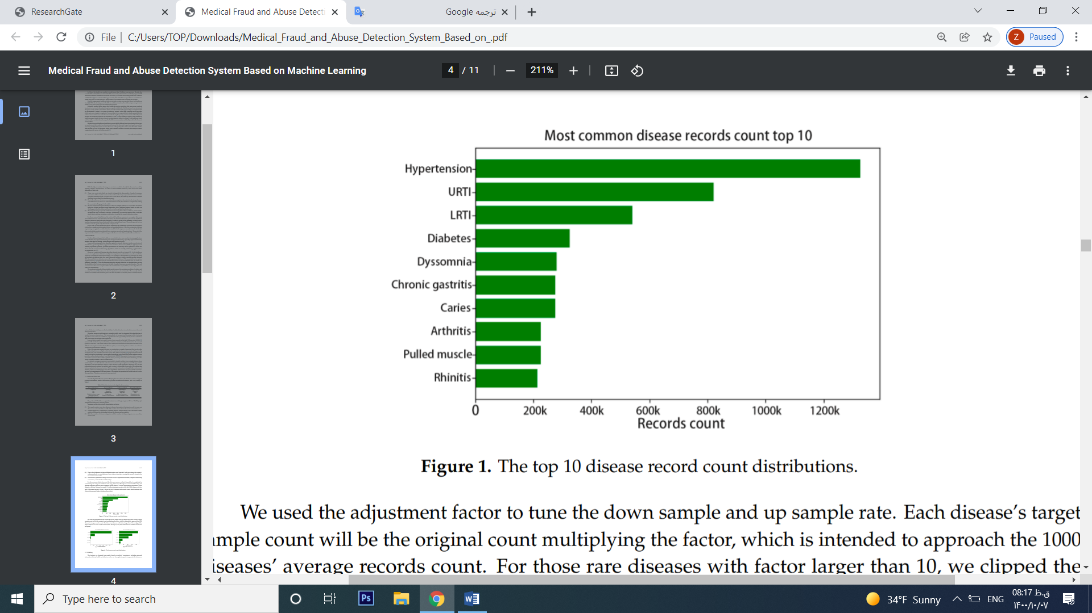
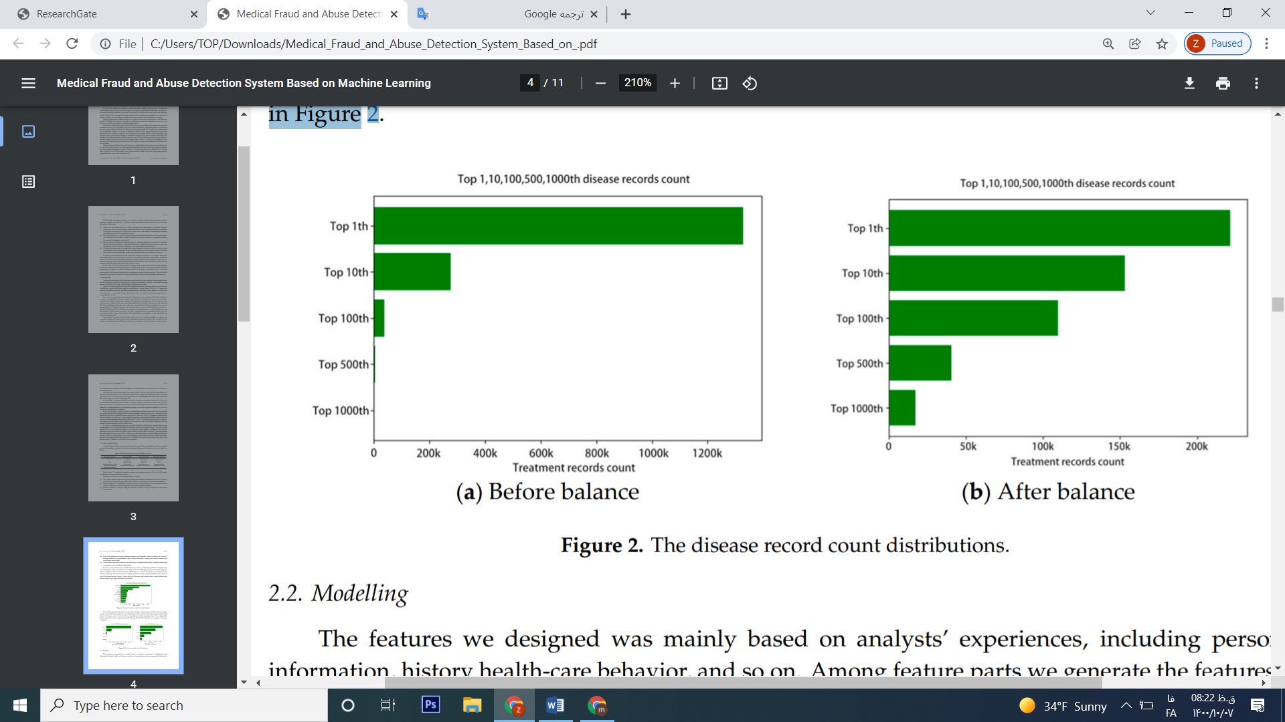
Dataset
داده های سیستم های digital healthcare شامل اطلاعات و جزئیاتی در مورد اطلاعات شخصی بیماران، نوع خدمات، نحوه پرداخت و مراکز درمانی می باشد.
تعداد ثبت های بیماری های نادر 1/100000 بیماری های رایج می باشد بنابراین نیاز است داده ها با یک «ضریب تنظیم» بالانس شوند.
4/10

Slide 7
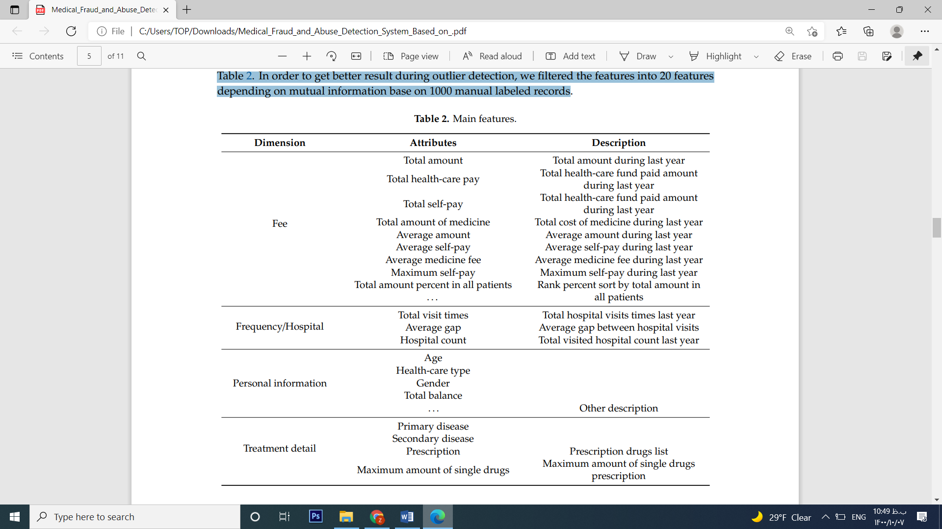
مدلسازی
20 ویژگی در 4 بعد مربوط به مبلغ، مراکز درمانی، اطلاعات شخصی و جزئیات بیماری تعیین شده است.
ویژگی دیگری برای سیستم های تشخیصی در قالب ضریب ارتباط بیماری و نسخه به وسیله یک مدل ترکیبی از شبکه های عصبی کاملا متصل و شبکه های convolutional تعیین می شود
5/10
2

Slide 8
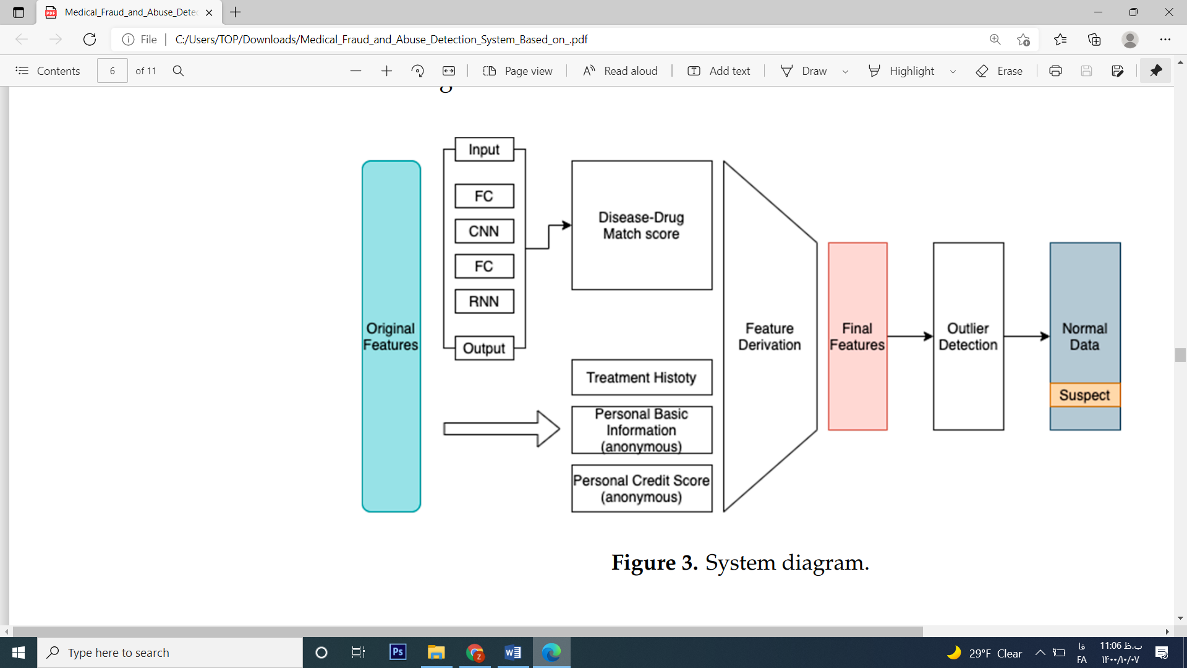
مدلسازی
multi-label relative classificationشامل 7 لایه می باشد.
6/10

Slide 9
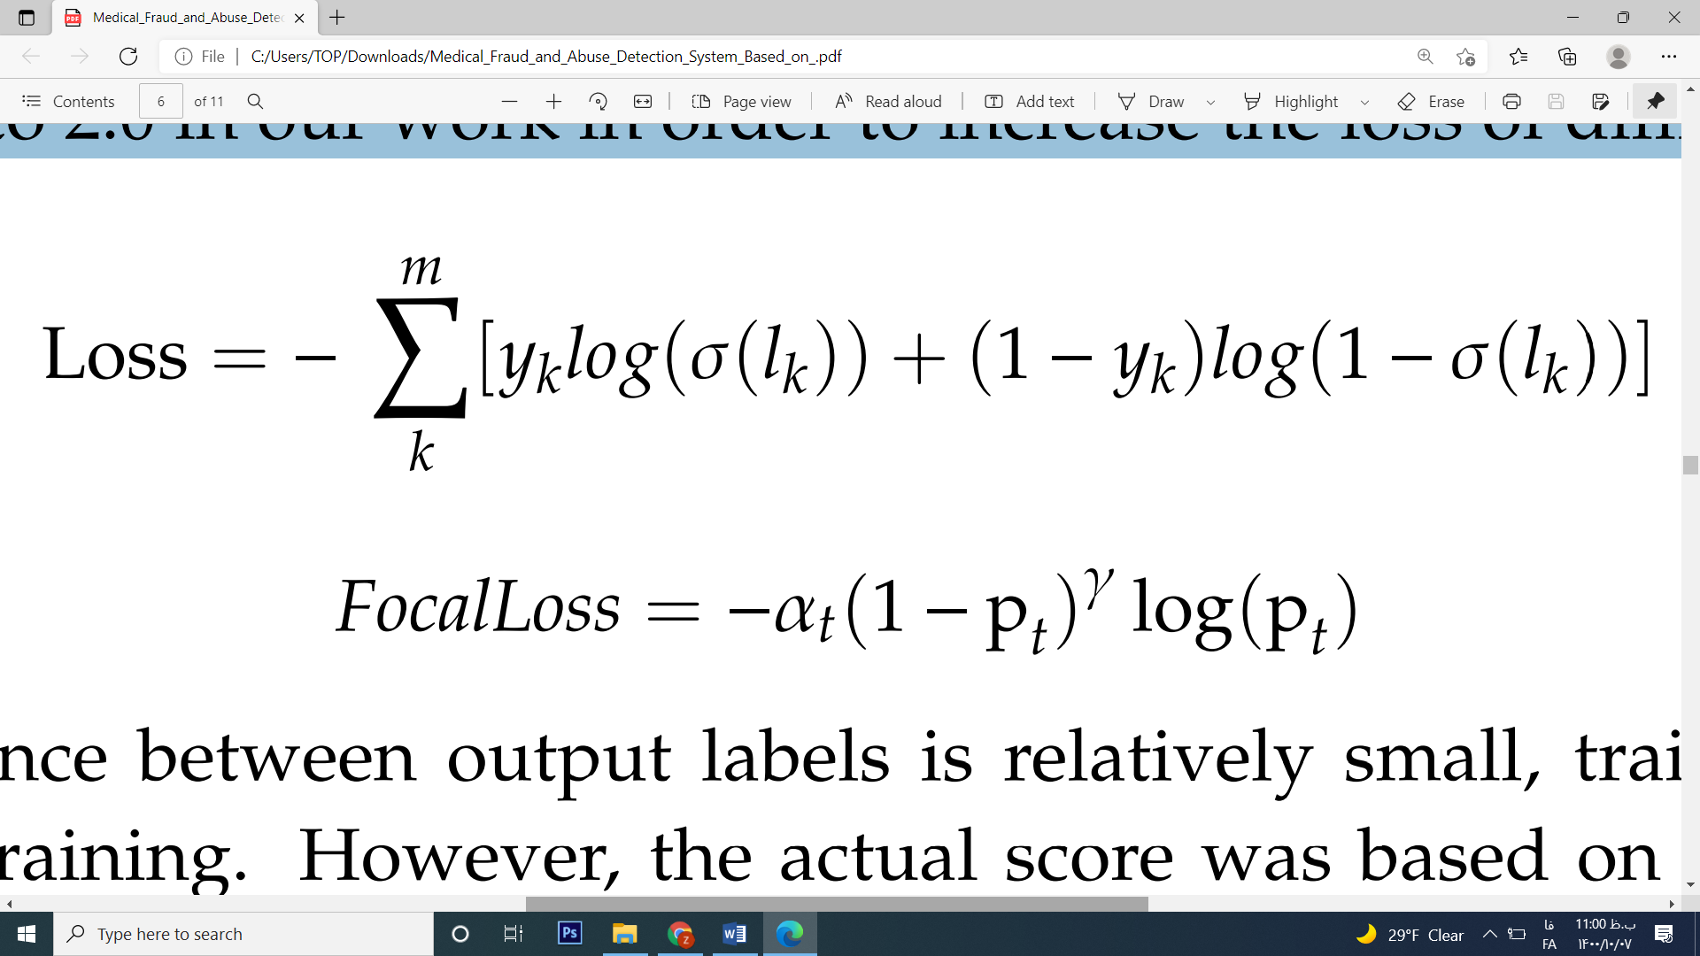
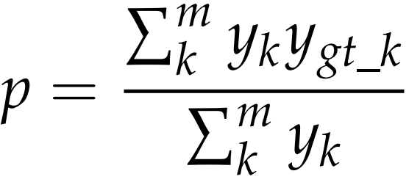
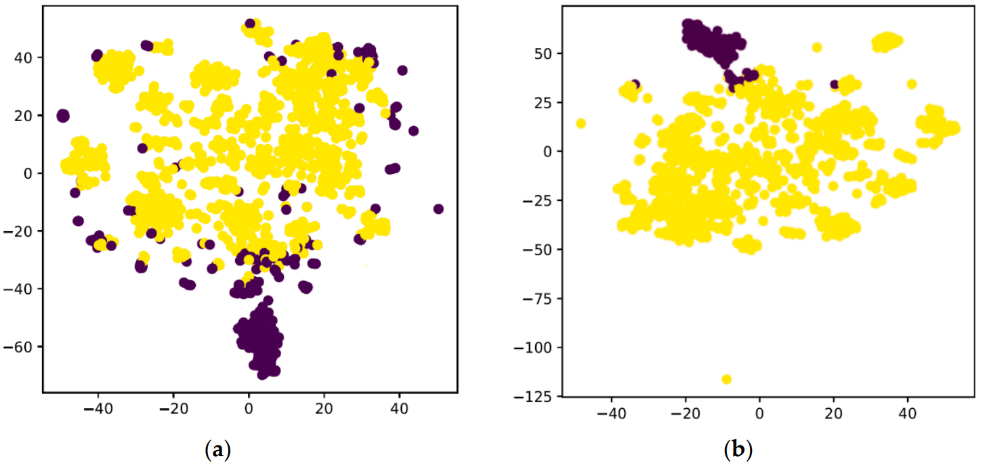
مدلسازی
در نهایت با اسفاده از این فرمولاسیون ضریب ارتباط بیماری-دارو به دست می آید سپس آن را با اطلاعات شخصی، اطلاعات تراکنش‌های مالی، و سایر ویژگی‌ها ترکیب کردیم تا تشخیص داده های پرت را انجام دهیم.
7/10

Slide 10
بحث
الگوهای زیر در رکوردهای غیرعادی نهایی یافت می شود:
Drug dosage abuse
Duplicate test
3. Unrelated drugs
4. Unrelated service
5. Drugs with similar effects abuse
6. Excessive outpatient frequency
,
8/10
/10
<number>

Slide 11
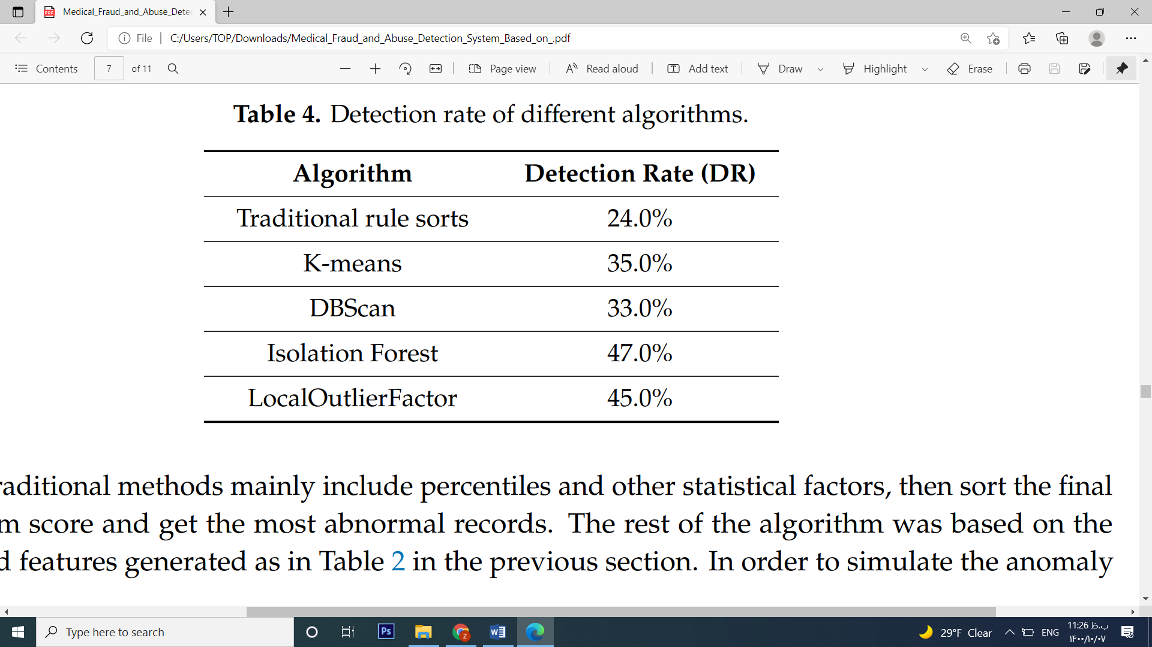
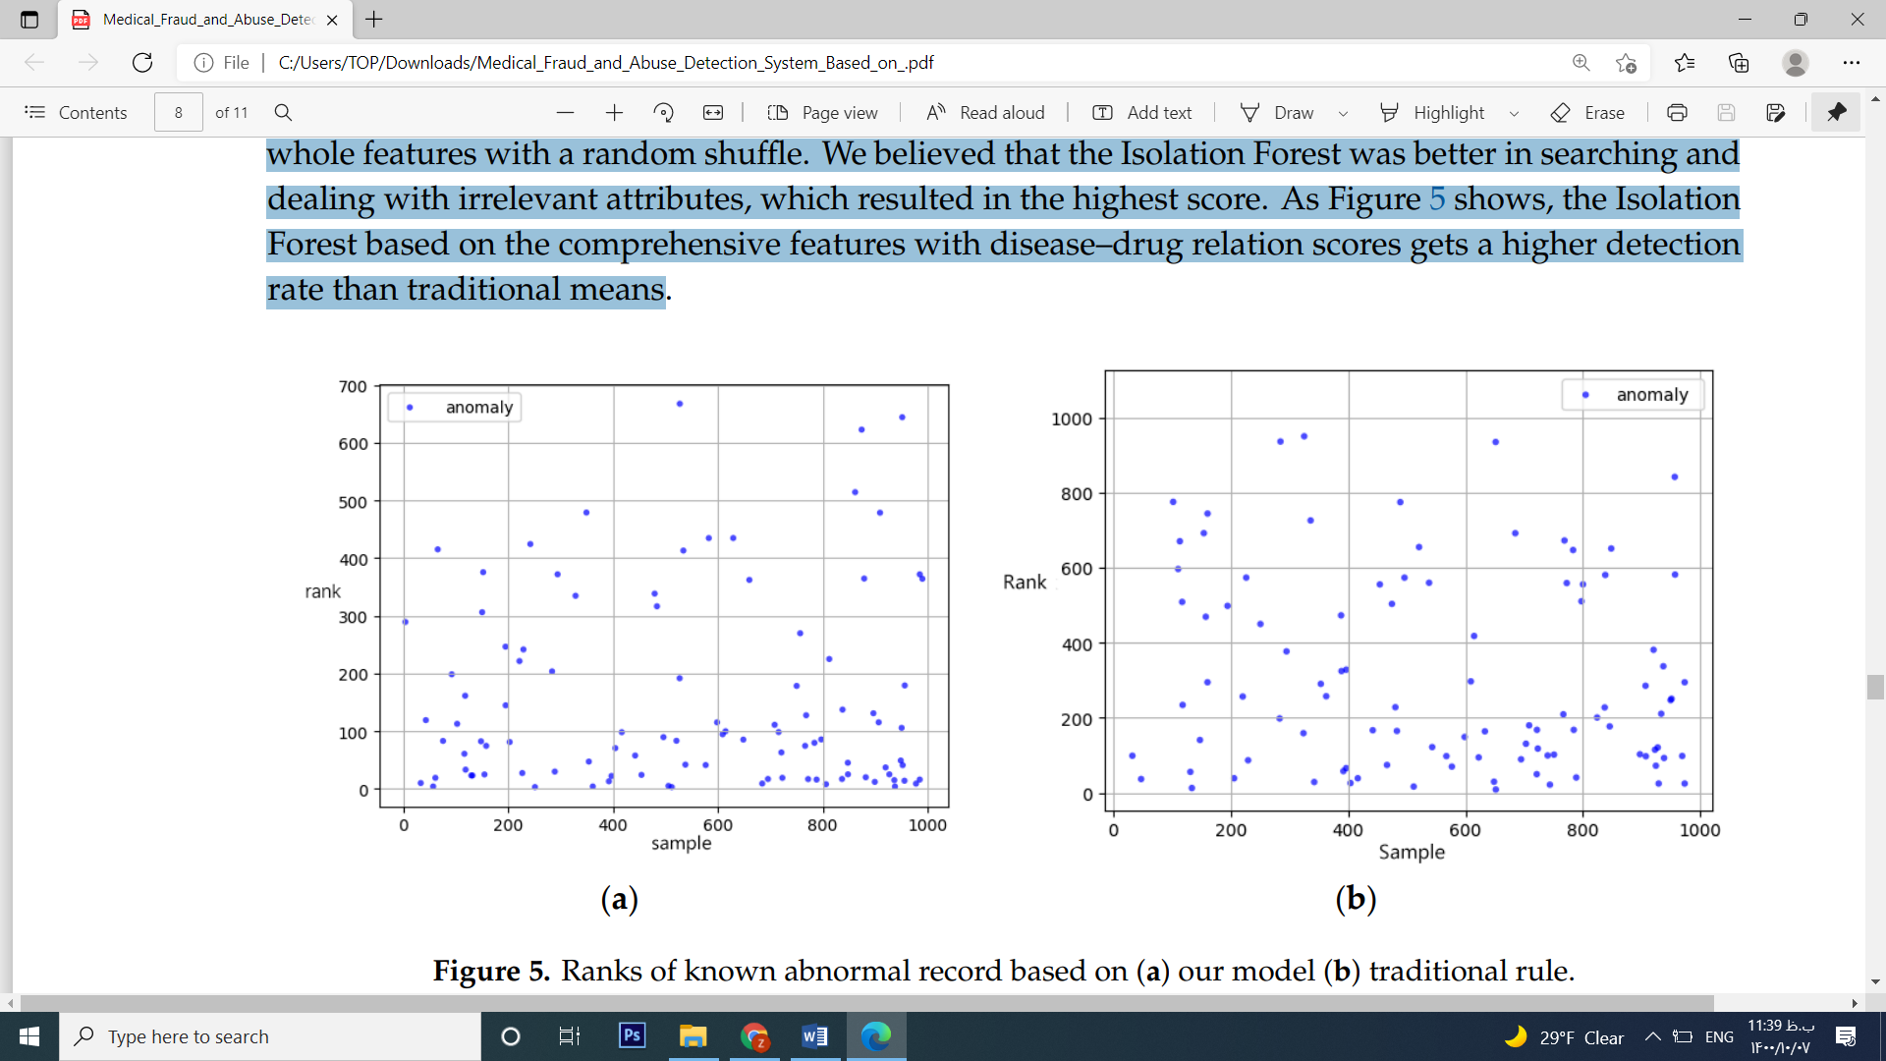
نتایج
برای مقایسه روش های تشخیص داده پرت برای شناسایی ثبت های غیر معمول از بین دادگان 1000 داده که 100 تا از آن ها مربوط به ثبت های تقلبی شناسایی شده بود استفاده شده است.
جنگل ایزوله در مقایسه با روش های سنتی بر روی کل مجموعه داده نرخ تشخیص و عملکرد بهتری اشته اند.
9/10
<number>

Slide 12
نتایج
در این پژوهش مدلی برای تشخیص نتایج و رکورد های غیر طبیعی بیماران در حوزه مراقبت های سلامت ارائه شده است. این مدل شامل دو بخش می باشد. ابتدا یک طبقه بند چندبرچسبی برای اختصاص دادن یک ضریب ارتباط بین بیماری و نسخه به کار گرفته شده است. سپس از یک سیستم شناسایی داده های پرت بر روی تعدادی از ویژگی ها استفاده شده است.
از مزایای این مدل این است که به یک مجموعه داده ساده نیاز دارد، عملیاتی است و صحت و حساسیت بهتری نسبت به روش های سنتی که بر اساس مجموعه ای از قوانیناست و تحلیلگران داده از آن ها استفاده می کنند دارد.
10/10

Slide 13
سپاس از توجه شما
<number>

